Slide 1
《电子技术基础》
模拟部分 （第六版）

Slide 2
1 绪论
2 运算放大器
3 二极管及其基本电路
4 场效应三极管及其放大电路
5 双极结型三极管及其放大电路
6 频率响应
7 模拟集成电路
8 反馈放大电路
9 功率放大电路
10 信号处理与信号产生电路
11 直流稳压电源

Slide 3
课程结构:
路
管
基本放大电路（C4C5C6）
模拟集成电路（C2C7）
反馈放大电路（C8）
功率放大电路（C9）
信号的产生和处理（C10）
直流稳压电源（C11）
二极管（C3）
三极管（C4）
场效应管（C5）
构成
Notes:
6、课程结构-各章节之间的关系
管为路用，管子是钢筋水泥，路是房子
管子为有源非线性器件
管子与电阻的区别在于非线性器件，有源与无源器件的区别在于需不需要外加电源才能正常工作
C7以运算放大器和电流源为例讲述组成和分析方法
C2为运算放大器的外部特性 C6 为运放的内部构造和工作原理，所以第二章放在第六章后面讲

Slide 4
Fundamental of Electronic Technology
3 二极管及其基本电路
Notes:
板书 章节名称

Slide 5
内容
3.1 半导体的基本知识
3.2 PN结的形成及特性
3.3 二极管
3.4 二极管基本电路及其分析方法
3.5 特殊二极管
Notes:
3.1 3.2 二极管的内部构造和工作原理(涉及半导体物理的知识)
3.3二极管的结构和外部特性
3.4二极管构成电路的分析方法
3.5了解一些特殊二极管

Slide 6
3.1 半导体的基本知识
3.1.1 半导体材料
3.1.2 半导体的共价键结构
3.1.3 本征半导体
3.1.4 杂质半导体

Slide 7
3.1.1 半导体材料
自然界中的物质，按其导电能力可分为三大类：
导体、半导体和绝缘体。
导体
最外层电子数通常为1-3个，且距原子核较远，受原子核束缚力较小。
特点：内部含有大量的自由电子。
绝缘体
最外层电子数通常为6-8个，且距原子核较近，受原子核束缚力较强。
特点：内部几乎没有自由电子。
半导体
最外层电子数通常为4个，在常温下存在的自由电子数介于导体和绝缘体之间，导电能力也介于导体和绝缘体之间。
典型的半导体有硅Si和锗Ge以及砷化镓GaAs等。
Notes:
最外层电子决定了物质的导电能力

Slide 8
3.1.1 半导体材料
半导体的独特性能：
光敏性
半导体受光照后导电能力大大增强。
热敏性
受温度的影响半导体导电能力变化很大。
掺杂性
在半导体内掺入少量的杂质，其导电能力极大的增强。
Notes:
半导体具有不同于导体和绝缘体的性质,
1最外层电子获得动能： 光敏性和热敏性
2 在纯半导体里参杂杂志
选择半导体制作电子器件的原因:导电能力可控制.
下面根据分析半导体的晶体结构来分析为什么会具备这样的性质

Slide 9
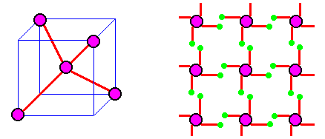
3.1.2 半导体的共价键结构
硅晶体的空间排列
(c)
(a) 硅晶体的空间排列 (b) 共价键结构平面示意图
Notes:
半导体具有晶体结构,原子成有序排列,
以硅元素为例，硅最外层有4个电子，原子之间共用最外层电子形成最外层8个电子的稳定结构,原子与原子之间的公用电子对称为共价键
除硅以外的最外层4个电子的元素也可以形成这样的晶体结构

Slide 10
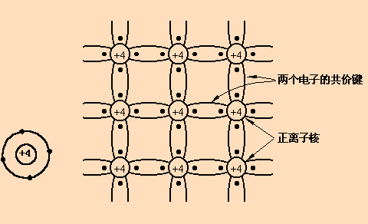
3.1.2 半导体的共价键结构
硅和锗的原子结构简化模型及晶体结构
Notes:
锗的最外层也是4个电子,所以硅与锗的晶体结构相同
硅晶体和锗晶体可以用相同的简化模型和平面晶体结构表示:
价电子,正离子核，为使整个原子成电中性,正离子核只标出+4,
绝对零度（-273摄氏度）时,半导体内部的共价键很稳定,不导电.
此时的电子称为束缚电子

Slide 11
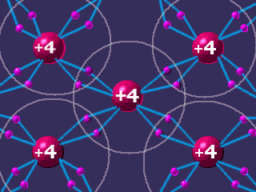
3.1.3 本征半导体
本征半导体——化学成分纯净的半导体。它在物理结构上呈单晶体形态。
空穴——共价键中的空位。
电子空穴对——由热激发而产生的自由电子和空穴对。
空穴的移动——空穴的运动是靠相邻共价键中的价电子依次充填空穴来实现的。
本征激发
Notes:
板书：本征半导体 本征激发 自由电子 空穴
提纯之后的半导体为本征半导体.
本征激发：
绝对零度不导电,常温下(300K)左右,由于半导体的热敏性,会发生本证激发,在温度的作用下,晶体内部会发生热运动,共价键中的电子获得一定的能量,就会逃离共价健的束缚,从束缚电子变为自由电子,并在共价键中留下一个空位,叫做孔穴,由于电子负电，所以空穴可认为带正电
因为从共价键中挣脱出一个电子,就会同时出现一个空穴,所以两者成对出现,称为电子空穴对.
在外力的作用下(如外加电压),相邻共价键中的价电子会填充当前空穴,原共价键中出现了一个新空穴,相邻的价电子依次填充空穴,就好像空穴在移动,称为空穴的移动
价电子填充空穴之后,价电子和空穴同时消失,称为复合

Slide 12
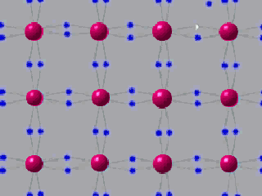
空穴的移动
结论:空穴和自由电子都是可以导电的离子-载流子
Notes:
载流子:可以导电的离子
在半导体中,孔穴为带正电的载流子
自由电子带负电

Slide 13
3.1.4 杂质半导体
在本征半导体中掺入某些微量元素作为杂质，可使半导体的导电性发生显著变化。掺入的杂质主要是三价或五价元素。掺入杂质的本征半导体称为杂质半导体。
P（Positive）型半导体——掺入三价杂质元素（如硼）的半导体。
N （Negative）型半导体——掺入五价杂质元素（如磷）的半导体。
Notes:
板书：杂质半导体 P型半导体 N型半导体
常温下的本征半导体在的载流子浓度较低,如何提高半导体在常温下的导电性-掺入杂质
主要杂质形式:三价和五价元素
杂质半导体类型:
掺三价硼元素-空穴型或p型半导体,
掺五价磷元素-电子型或N型半导体

Slide 14
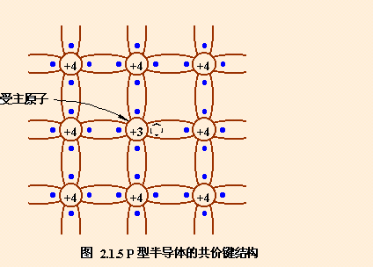
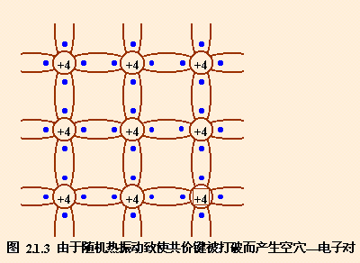
1. P型半导体
因三价杂质原子在与硅原子形成共价键时，缺少一个价电子而在共价键中留下一个空穴。
在P型半导体中空穴是多数载流子，它主要由掺杂形成；自由电子是少数载流子， 由本征激发形成。
空穴很容易俘获电子，使杂质原子成为负离子。三价杂质 因而也称为受主杂质。
Notes:
在本征半导体里掺杂三价B元素,就构成了P型半导体 表示符号
P型半导体的特点: 三价原子与四价原子形成共价键时,由于最外层缺少一个价电子,在共价键中留下一个空穴.
参杂B元素浓度越高,半导体中空穴的浓度就越高

Slide 15
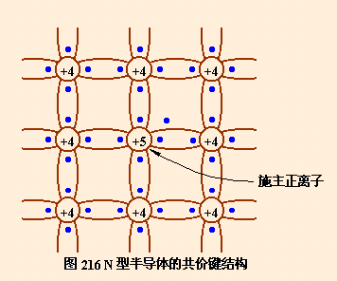
2. N型半导体
因五价杂质原子中只有四个价电子能与周围四个半导体原子中的价电子形成共价键，而多余的一个价电子因无共价键束缚而很容易形成自由电子。
在N型半导体中自由电子是多数载流子，它主要由杂质原子提供；空穴是少数载流子, 由本征激发形成。
提供自由电子的五价杂质原子因带正电荷而成为正离子，因此五价杂质原子也称为施主杂质。
Notes:
在本征半导体里掺杂五价磷元素,就构成了N型半导体 表示符号
N型半导体的特点: 五价原子中只有四个价电子与周围四价原子形成共价键,因此多出一个不被共价键束缚的自由电子
参杂磷元素浓度越高,半导体中空穴的浓度就越高

Slide 16
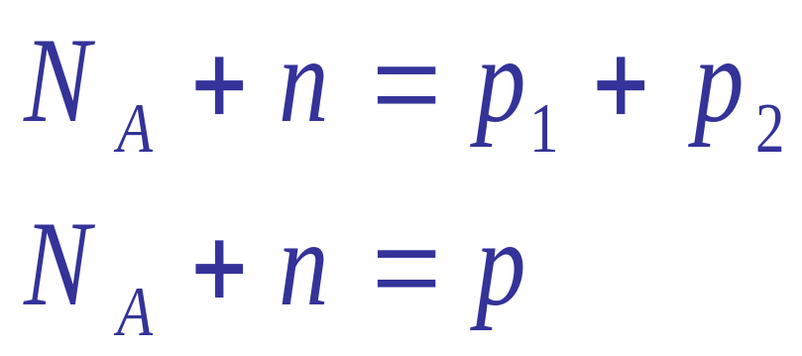
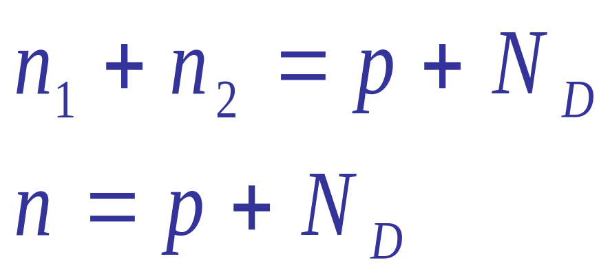
3. 杂质与空穴及自由电子的浓度关系
设:N_{A}为P型半导体中杂质原子浓度，
N_{D}为N型半导体中杂质原子浓度，
n为自由电子浓度，p为空穴浓度，则有如下关系:
P型半导体
1
2
N型半导体
Notes:
本征半导体: 空穴浓度=自由电子浓度
杂质半导体里正负离子数相等
P型: 掺杂原子浓度+ 本证激发电子浓度=本证激发空穴浓度+掺杂空穴浓度
N型: 掺杂电子浓度+ 本证激发电子浓度=本证激发空穴浓度+施主原子浓度

Slide 17
4. 杂质对半导体导电性的影响
掺入杂质对本征半导体的导电性有很大
的影响，一些典型的数据如下:
本征硅的原子浓度: 4.96×10²²/cm3
1
2
T=300 K室温下,本征硅的电子和空穴浓度:
n = p =1.4×10¹⁰/cm3
掺杂后 N 型半导体中的自由电子浓度:
n=5×10¹⁶/cm3
3
掺杂得到的自由电子浓度比本证激发大出10⁶/cm³ 。

Slide 18
本节中的有关概念
本征半导体、杂质半导体
施主杂质、受主杂质
N型半导体、P型半导体
自由电子、空穴
多数载流子、少数载流子

Slide 19
3.2 PN结的形成及特性
3.2.1 载流子的扩散与漂移
3.2.2 PN结的形成
3.2.3 PN结的单向导电性
3.2.4 PN结的反向击穿
3.2.5 PN结的电容效应
Notes:
板书：3.2 PN结的形成及特性
PN结是构成各种管子的基本组成部分
这里的P是P型半导体 N是N型半导体

Slide 20
3.2.1 载流子的扩散与漂移
扩散
基于载流子的浓度差异和随机热运动速度，载流子由高浓度区域向低浓度区域扩散。
漂移
由于电场作用而导致载流子的运动叫做漂移，其平均漂移速度与电场矢量成E正比。
Notes:
板书扩散、漂移
半导体的载流子有两种运动方式：
扩散: 浓度差, 高浓度-低浓度 举例:气体、液体、固体 物质的自然属性
飘移：电场作用下 定向移动，空穴沿电场方向，电子沿相反方向

Slide 21
3.2.2 PN结的形成
在一块本征半导体的两侧通过扩散不同的杂质,分别形成N型半导体和P型半导体。在N型半导体和P型半导体的结合面上发生一系列物理变化后便形成PN结.
Notes:
PN结的形成
画图

Slide 22

3.2.2 PN结的形成
因浓度差
多子的扩散运动
由杂质离子形成空间电荷区
✵
空间电荷区形成内电场
对于P型半导体和N型半导体结合面，离子薄层形成的空间电荷区称为PN结。
在空间电荷区，由于缺少多子，所以也称耗尽层。
✵
内电场阻止多子扩散
✵
内电场促使少子漂移
最后,多子的扩散和少子的漂移达到动态平衡。
Notes:
多子扩散---形成空间电荷区（势垒区、耗尽层、PN结）------内场出现------少子漂移-----扩散和漂移达到平衡

Slide 23

PN结的形成
Notes:
看动画

Slide 24
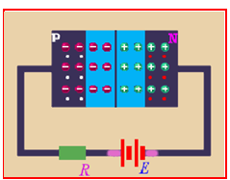
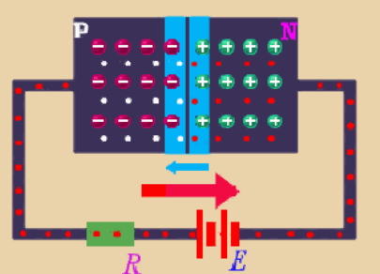
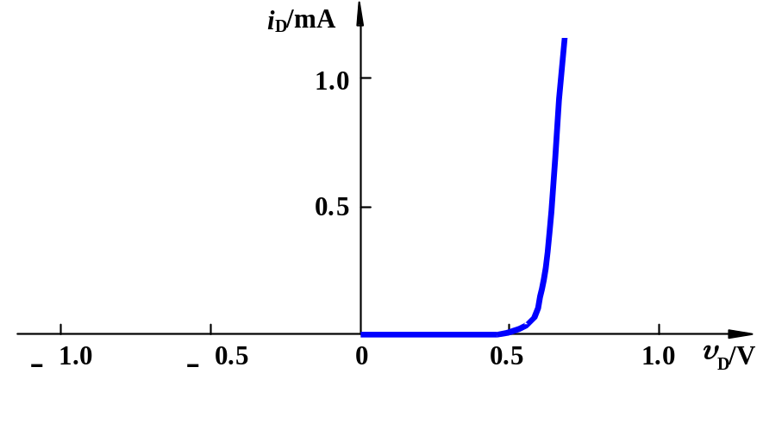


3.2.3 PN结的单向导电性
当外加电压使PN结中P区的电位高于N区的电位，称为加正向电压，简称正偏；反之称为加反向电压，简称反偏。
(1) PN结正偏时
低电阻
大的正向扩散电流
PN结加正向电压时的导电情况
PN结的伏安特性
Notes:
板书：单向导电性 为什么具有单向导电性？
研究PN结通电之后的特性：正偏 和 反偏
画图：
正偏-内电场消弱-促进扩散阻止飘移-多数载流子起主导作用
P区的空穴和N区的电子源源不断的涌入空间电荷区，使其变薄，呈现出很小的电阻，当外场足以克服内场时，空间电荷区消失，PN结导通，电流会随电压的增大突然增大
动画
伏安特性曲线:当所加电压足以克服内场的作用时,随着电压的增大电流呈指数变化,
门槛电压或死区电压: 硅:0.5V 鍺:0.1v
导通压降: 硅:0.7 鍺:0.2v

Slide 25
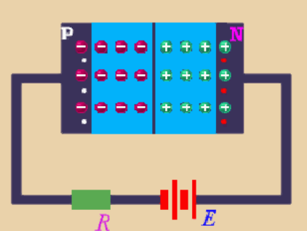
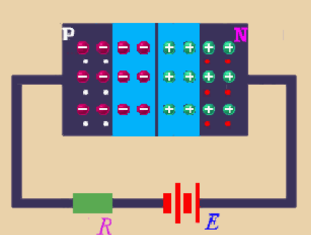
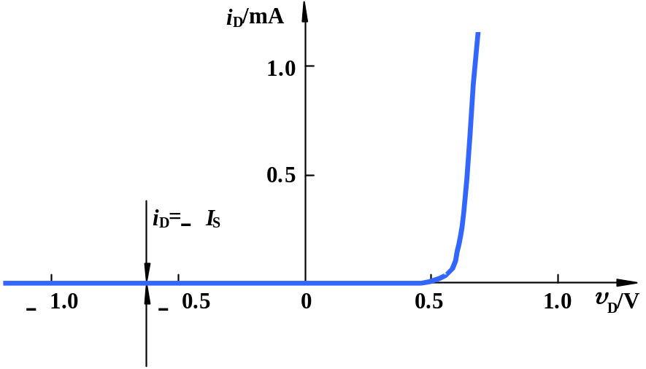


2.2.3 PN结的单向导电性
在一定的温度条件下，由本征激发决定的少子浓度是一定的，故少子形成的漂移电流是恒定的，基本上与所加反向电压的大小无关，这个电流也称为反向饱和电流。
当外加电压使PN结中P区的电位高于N区的电位，称为加正向电压，简称正偏；反之称为加反向电压，简称反偏。
(2) PN结反偏时
高电阻
很小的反向漂移电流
PN结加反向电压时的导电情况
PN结的伏安特性
Notes:
反偏-内电场增强-促进飘移阻止扩散-少数载流子起主导作用
P区N区由本征激发产生的少量载流子在内场和外场的作用下飘移,阻挡层变厚, ，呈现出很高的电阻，电流几乎为零,称PN结截止
在温度不变的情况下，本征激发产生的载流子数目是一定的，电流恒定，与反向电压值无关，称反向饱和电流

Slide 26
PN结加正向电压时，呈现低电阻，具有较大的正向扩散电流；
PN结加反向电压时，呈现高电阻，具有很小的反向漂移电流。
由此可以得出结论：PN结具有单向导电性。
Notes:
总结一下

Slide 27
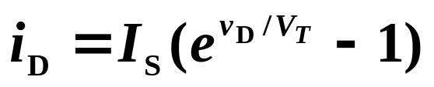
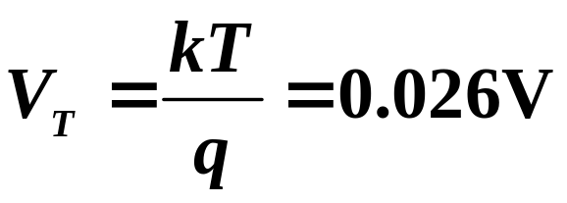

3.2.3 PN结的单向导电性
(3) PN结V- I 特性表达式
其中
I_{S} ——反向饱和电流
V_{T} ——温度的电压当量
且在常温下（T=300K）
PN结的伏安特性
Notes:
理论分析得到伏安特性表达式:
Vd为PN结两端电压
Id为PN结流过的电流
VT温度电压当量26mv(需要记) ，在特定温度下是定值

Slide 28
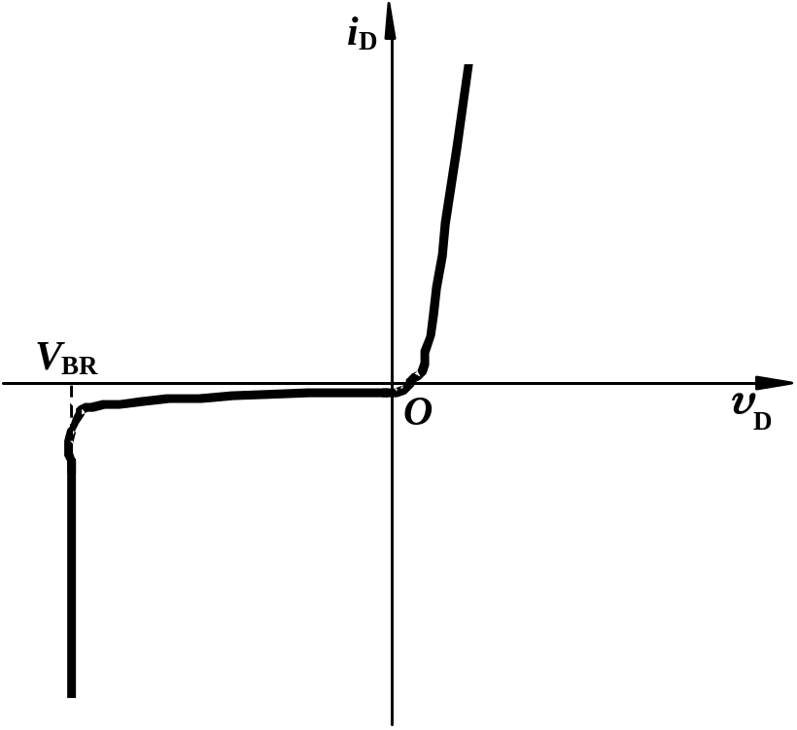
3.2.4 PN结的反向击穿
当PN结的反向电压增加到一定数值时，反向电流突然快速增加，此现象称为PN结的反向击穿。
热击穿——不可逆
雪崩击穿
电击穿——可逆
齐纳击穿
Notes:
PN结加反向电压截止,但反向电压过大,反向电流会急剧增大,造成PN结被击穿,称为反向击穿
热击穿(不可逆)------反向电压电流的乘积超过PN结所容许的耗散功率,热量散不出去,直至PN结过热而烧毁-----应避免
电击穿(可逆)--------雪崩: 碰撞电离 条件:浓度低(阻挡层宽),外加电压较大
齐纳: 场至击穿 条件:掺杂浓度高(阻挡层窄),外加电压小

Slide 29
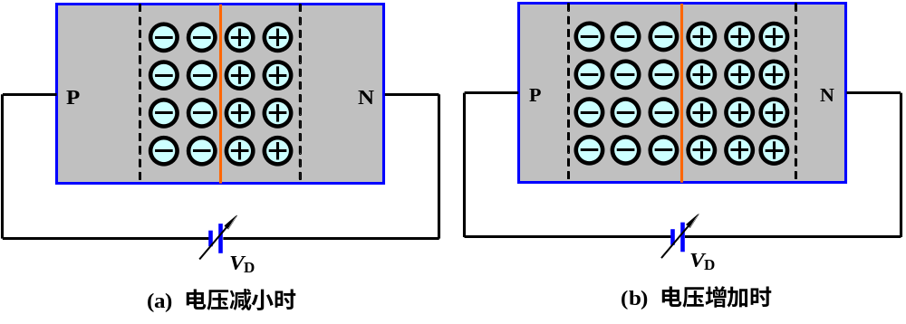
3.2.5 PN结的电容效应
(1) 势垒电容C_{B}
空间电荷区厚薄变化
外加电压变化
等效于电容充放电
Notes:
电容效应分为正偏和反偏时分别体现出的电容效应
外加反向电压时:
电压增大,结电场增强,多数载流子被拉出并远离PN结,空间电荷区变宽 -----相当于充电
电压减小,结电场减弱,空间电荷区变窄------相当于放电
此时呈现的充放电的电容效应称为势垒电容

Slide 30
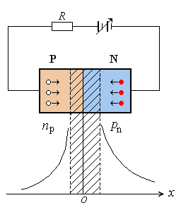
3.2.5 PN结的电容效应
(2) 扩散电容C_{D}
外加电压变化
扩散到对方区域在靠近PN结附近累积的载流子浓度发生变化
等效于电容充放电
扩散电容示意图
Notes:
PN结加正向电压时
P区扩散到N区的空穴,在靠近结边缘浓度最高,离结越远浓度越低,因为与N区内的电子符合所致,
反之亦然
随着电压的变化,存储在PN结处的电荷浓度不同,所以形成了充放电的过程------称为扩散电容

Slide 31
3.2.5 PN结的电容效应
结电容=扩散电容+ 势垒电容
Notes:
结电容 在PN结加正向电压是主要体现为扩散电容
加反向电压是主要体现为势垒电容

Slide 32
3.3 二极管
实物图片
3.3.1 半导体二极管的结构
3.3.2 二极管的伏安特性
3.3.3 二极管的参数
Notes:
板书：3.3二极管

Slide 33

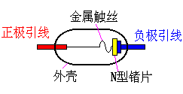
3.3.1 半导体二极管的结构
在PN结上加上引线和封装，就成为一个二极管。二极管按结构分有点接触型、面接触型和平面型三大类。
PN结面积小，结电容小，用于检波和变频等高频电路。
(1) 点接触型二极管
二极管的结构示意图
(a)点接触型
Notes:
可以说二极管就是PN结，其特性便是PN结的特性
结构分类了解即可
检波即解调

Slide 34
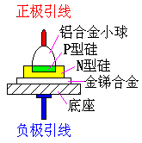

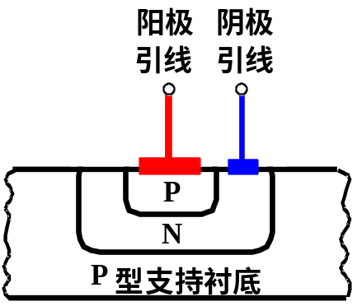
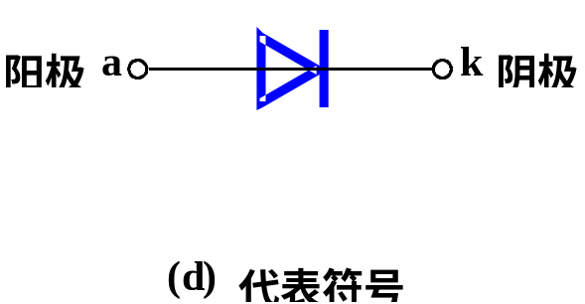
(2) 面接触型二极管
PN结面积大，用于工频大电流整流电路。
往往用于集成电路制造艺中。PN 结面积可大可小，用于高频整流和开关电路中。
(b)面接触型
(3) 平面型二极管
(4) 二极管的代表符号
(c)平面型
Notes:
工频，工业上用的交流电源的频率 50Hz
符号要记住，板书

Slide 35
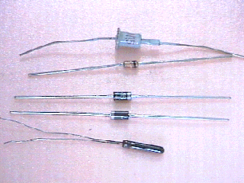

Slide 36
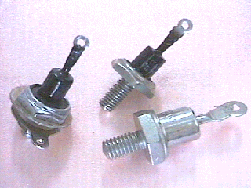

Slide 37
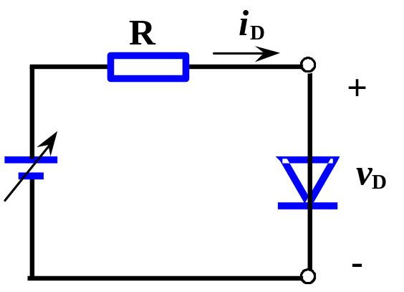
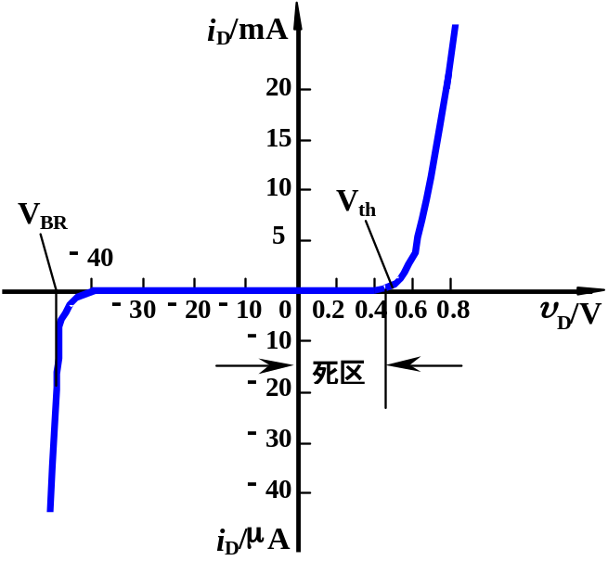
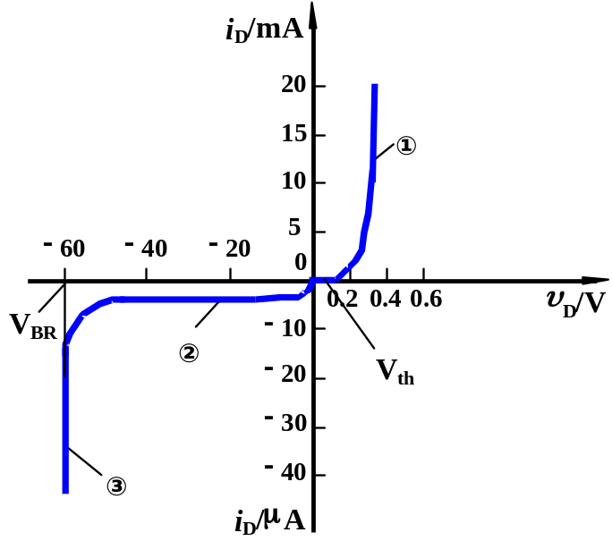
3.3.2 二极管的伏安特性
二极管的伏安特性曲线可用下式表示
门槛电压或死区电压: 硅:0.5V 鍺:0.1v
导通压降: 硅:0.7 鍺:0.2v
正向特性
反向特性
反向击穿特性
硅二极管2CP10的V-I 特性
锗二极管2AP15的V-I 特性
Notes:
PN结的伏安特性曲线就是二极管的伏安特性曲线
表达式和伏安特性曲线都一样，分三个区域：正向导通，反向截至，反向击穿
门槛电压和导通电压
门槛电压或死区电压: 硅:0.5V 鍺:0.1v
导通压降: 硅:0.7 鍺:0.2v

Slide 38
3.4 二极管基本电路及其分析方法
3.4.1 简单二极管电路的图解分析方法
3.4.2 二极管V- I 特性的建模
3.4.2 应用举例
Notes:
重要 板书3.4 二极管基本电路及其分析方法
两种方法：图解法和简化模型分析法

Slide 39
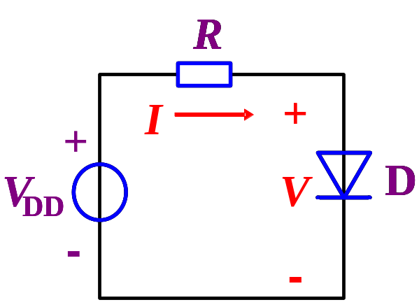
3.4.1 简单二极管电路的图解分析方法
例3.4.1 已知电路参数和二极管伏安特性曲线，试求电路的静态工作点的电压和电流。
静态工作点
I
V_{DD}/R
I_{Q}
Q
V
V_{Q}
V_{DD}
解：
由图可写出方程：I= (V_{DD} – V) /R
在坐标轴上取两点：
令 I = 0，得 V = V_{DD}；
令 V = 0，得 I = V_{DD} / R；
连接两点，画出直流负载线。
所得交点(V_{Q} , I_{Q})，即为 Q 点。
Notes:
需要已知伏安特性曲线:
静态:电路只在直流作用下工作,静态工作点Q点
思路 ：Vd和Vi同时满足伏安特性曲线和电路方程，电路方程所确定的曲线和伏安特性曲线相交的一点 可以同时满足两个限制，该点为所求静态工作点

Slide 40
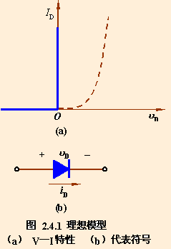
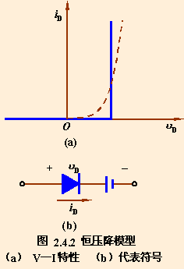
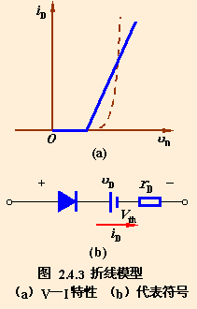
_{电源电压远大于二极管压降}
_{二极管电流≥1mA}
3.4.2 二极管V- I 特性的建模
2. 恒压降模型
3. 折线模型
1. 理想模型
Notes:
板书：理想模型和恒压降模型非常重要
简化模型分析法: 若能把伏安特性曲线用直线近似，分析起来就容易的多
工程上,通常利用简化的伏安特性曲线来代替真实的伏安特性曲线,可使分析过程大大简化
三种模型:理想,恒压降，折线
1、理想模型：正偏时，导通； 反偏时，截止. 导通时压降为0,截止时电流为0。相当于一个开关，表示符号：实芯的二极管
适用场合：电源电压远大于二极管压降
2、恒压降模型：正偏电压大于导通电压时导通，压降恒定，硅管为0.7，锗管为0.2；正偏电压小于导通电压是，截止,电流为0。表示符号：实芯二极管+电压源
适用场合：二极管电流大于等于1mA时
3、折线模型：正偏电压大于门槛电压时导通，管压降不恒定，随电流的增大而增大，变化斜率等效为电阻，正偏电压小于门槛电压时截至,电流为0,比较接近真实伏安特性。表示符号：实芯二极管+电压源+电阻
电压源：门槛电压0.5v 电阻=200欧姆

Slide 41
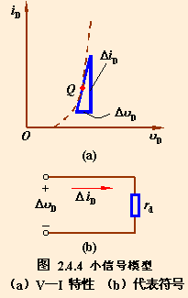
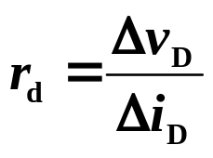
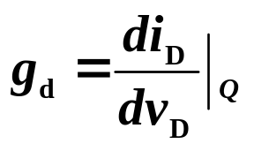
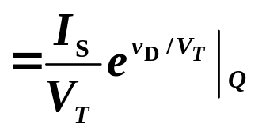
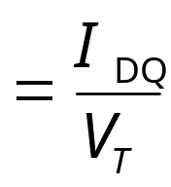
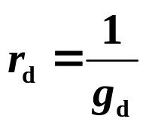
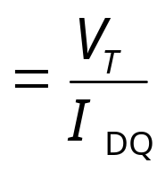
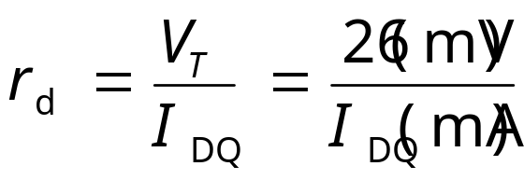
_{与静态工作点Q有关}
3.4.2 二极管V- I 特性的建模
4. 小信号模型
当二极管在静态基础上有一动态小信号作用时，则可将二极管等效为一个电阻，称为动态电阻，也就是微变等效电路。(非线性元件的线性近似)
即
根据
得Q点处的微变电导
则
常温下（T=300K）
Notes:
小信号模型适用于输入为交流信号并且变化量较小
当二极管的电压在正向伏安特性线上的某一小范围变化，对应的电流也有一个微小的变化，其变化率可以等效为一个为微变电阻
可以通过二极管的伏安表达式求出这个微变电阻，微变电阻和Q点相关
有了微变电组，可以通过小信号模型求解电路的动态特性。

Slide 42
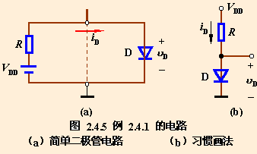



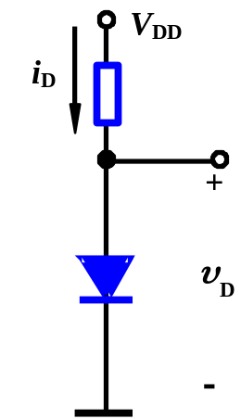
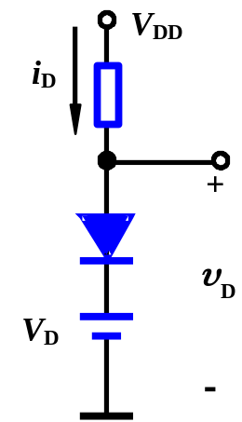
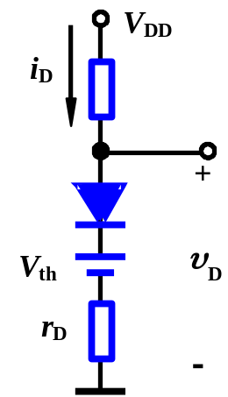



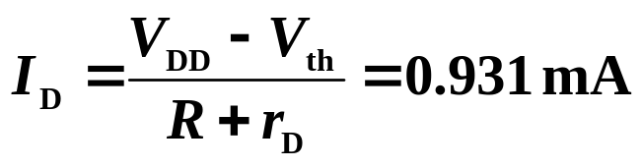

3.4.3 应用举例
例3.4.3求I_{D}和V_{D}
（1. 静态分析）
（1）V_{DD}=10V 时
（R=10k）
理想模型
恒压模型
（硅二极管典型值）
折线模型
（硅二极管典型值）
设
（2）V_{DD}=1V 时
Notes:
板书：三类题型：静态分析，画输出波形，开关电路，小信号分析
电路的习惯画法说明：把电源从正负极之间断开，正极变为圆圈，负极为地，按照定义电流的流向画成流线图
Vdd=1V时，参看课本，由于Vdd接近于管压降，只能使用折线模型才能得到理想结果

Slide 43
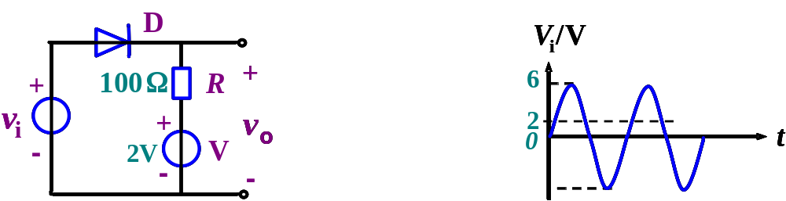
3.4.3 应用举例
（2. 画输出信号波形）
根据输入信号大小  判断二极管的导通与截止 找出 v_{o} 与 v_{i} 关系  画输出信号波形。
例 设二极管是理想的，v_{i} = 6sinωt (V)，试画 v_{o}波形。
解：
V_{o}/V
v_{i} > 2 V 时，D 导通，则 v_{O} = v_{i}
6
v_{i}  2 V 时，D 截止，则 v_{O} = 2 V
2
O
t
由此可画出 v_{O} 的波形。
Notes:
从二极管的导通和截止状态来分析，理想模型

Slide 44
3.4.3 应用举例
（2. 输出信号波形）
限幅电路
例 画出电路中输出电压波形。
R
v_{i}
+
-
+
-
V₁
D₁
D₂
v_{i}
v_{o}
t
+
-
+
-
O
V₁
-V₂
-V₂
分析步骤:
1找到导通和截止的临界电压;
2根据输入信号与临界电压的区间关系判断输出电压
-V₂ < v_{i} < V₁ 时，D₁、D₂ 截止，v_{o} = v_{i}
v_{o}
V_{i} 〉 V₁ 时，D₁ 导通、D₂ 截止，v_{o} = V₁
V₁
O
t
V_{i} < -V₂ 时，D₂ 导通、D₁ 截止，v_{o} = V₂
-V₂
由此 ，电路实现双向限幅功能。
其中：V₁ 为上限幅电平， V₂ 为下限幅电平。
Notes:
思路：分别考虑D1和D2的导通和截止 分析步骤: 1找到导通和截止的临界电压;2根据输入信号与临界电压的区间关系判断输出电压
D1：vi大于v1 导通 vi小于V1截止 D1导通时输出V1，截止使输出Vi
D2：vi大于-v2 截止 vi小于-v2导通 D2同上
条件合并

Slide 45

第一周内容回顾
知识点:
1、 半导体基础知识:P型半导体(多子空穴)、N型半导体(多子电子)
2、PN结形成原理 ,PN结基本特性(单向导电性)；
3、晶体二极管的结构及伏安特性（曲线模型，数学模型）
4、二极管电路的三种分析方法：图解法、简化模型分析法（理想模型，恒压降模型，折线模型和小信号模型）。

Slide 46
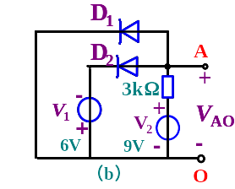
3.4.3 应用举例
（3. 开关电路）
开关电路：判断二极管是导通还是截止？
假设电路中二极管全部开路，分析二极管两端电位并求正偏电压。
理想二极管：若 V _{PN}> 0，则管子导通；反之截止
实际二极管：若 V _{PN}>V _{th}，管子导通；反之截止
当电路中存在多个二极管时，正偏电压最大的管子优先导通。其余管子需在已确定导通的二极管的基础上重新分析其工作状态。
所有二极管的状态全部判断完之后，将截止的二极管开路，导通的二极管用简化电路模型替代，然后分析求解。
Notes:
题型：开关电路 电路里有若干个二极管，求电路中某两点的输出电压

Slide 47
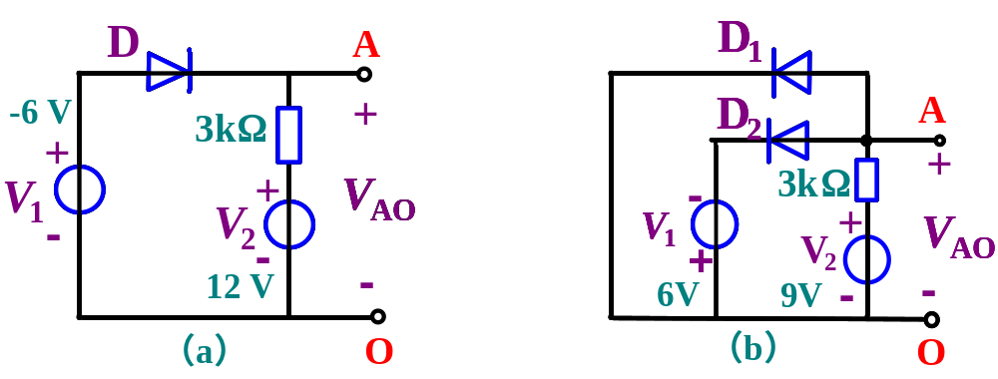
3.4.3 应用举例
（3. 开关电路）
例 设二极管是理想的，求 V_{AO} 值。
解：
图(a)，假设 D 开路，则 D 两端电压：
V_{D} = V₁ – V₂ = ( – 6 – 12)V = – 18 V < 0 V，
故 D 截止。
V_{AO} = 12 V。
图(b)，假设 D₁、D₂ 开路，则 D1、D2 两端电压：
V_{D1}=V₂ – 0 = 9 V > 0 V，
V_{D2} = V₂ – (–V₁) = 15 V > 0 V。
由于 V_{D2} > V_{D1} ，则 D₂ 优先导通。
此时 V_{D1} = –6 V < 0 V，
故 D₁ 截止。
V_{AO} = –V₁ = –6 V 。

Slide 48
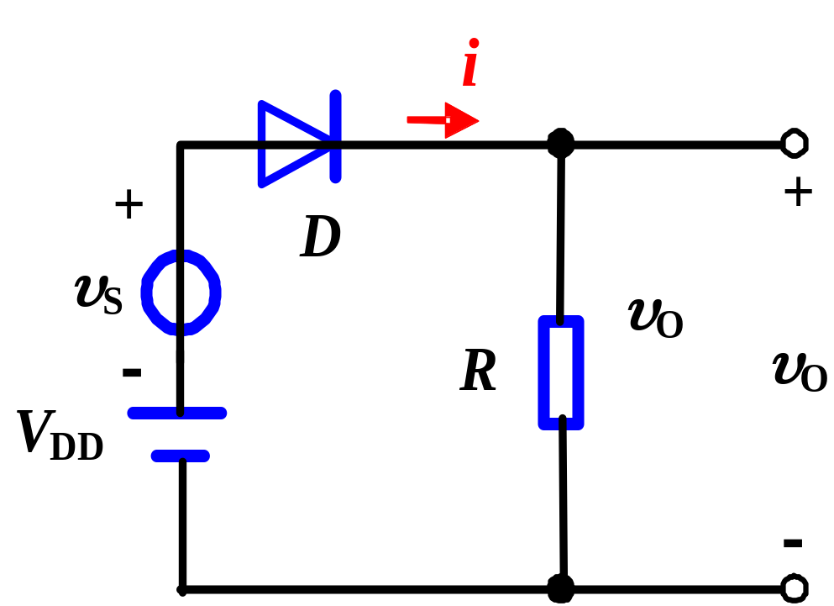
例3.4.6 在图示二极管电路中，V_{DD}＝5V，R＝5KΩ，恒压降模型的V_{D}＝0.7V，v_{S}＝0.1sinωt(V)。
（1）求输出电压v_{O}的交流量和总量；
（2）画出v_{O}的波形。
3.4.3 应用举例
（4. 小信号分析）
本例中将问题分解为静态和动态的叠加的方法很重要,在后面的放大电路的分析中会用到.
Notes:
直流通路和交流通路
直流分析：可以通过恒压降模型求出静态是Id和Vo
交流分析：微变电阻=26/Id
总量=交流量+直流量
本例中将问题分解为静态和动态的叠加的方法很重要,在后面的放大电路的分析中会用到.
4.3+0.0994sinwt

Slide 49
3.5 特殊二极管
3.5.1 (齐纳)稳压二极管
Notes:
上周主要内容回顾：
半导体材料：P型半导体 N型半导体 自由电子 空穴
PN结的形成及其特性： 扩散粒子与漂移粒子相等形成动态平衡 单向导电性 伏安特性曲线 表达式
二极管：特性同PN结
二极管基本电路的分析方法：图解法，简化模型分析法：理想和恒压降重点掌握 题目类型：静态工作点 画输出波形 开关电路
利用齐纳击穿特性可以制成稳压二极管,又称齐纳二极管

Slide 50


3.5.1 (齐纳)稳压二极管
1. 符号及稳压特性
利用二极管反向击穿特性实现稳压。稳压二极管稳压时工作在反向电击穿状态。
(a)符号
(b) 伏安特性
Notes:
稳压：电压恒定不变 Vz表示稳定电压
与普通二极管比较：
共同点：伏安特性相同（正向特性、反向特性、反向击穿特性）
不同点：符号、工作范围（工作在反向电击穿状态）
特点：电压基本不变

Slide 51



3.5.1 稳压二极管
限流电阻
2. 稳压电路
正常稳压时 V_{O} =V_{Z}
# 稳压条件是什么？
I_{Zmin} ≤ I_{Z} ≤ I_{Zmax}
进入稳压区的最小电流
# 不加R可以吗？
不至于损坏的最大电流
Notes:
只要管子工作在稳压状态：两端输出电压为稳压值
工作条件：
1、管子两端所加反向电压大于稳压值，否则二极管处于反向截止状态（必要条件）
2、同时，Iz（min）<Iz< Iz（max）（充分条件）,Izmin和Izmax为稳压管工作在稳压状态的最小和最大工作电流，小于Izmin时，进入反向截止状态，大于Izmax，稳压管可能被烧坏
稳压管主要用于直流稳压电源，右图为稳压电路 VI为待稳定的支流电源电压 R为限流电阻
限流电阻的作用：限定工作电流Iz满足稳压条件。若没有R，Vi稍有增加，Iz迅速增大，导致Iz超出稳压条件。

Slide 52

例 设V_{I}为正弦波,幅值大于稳压值Vz,稳压管为硅管,绘出输出波形
（1）
（2）
Dz1
v_{i}
Dz2
Vz
t
O
-Vz
Notes:
应用举例：
（1）当Vi取正半周时，管子反偏，当Vi〉Vz时，管子导通，vo=vz；反之，管子截止，vo=vi
当vi取负半周时，管子正偏，当|vi|>0.7时,管子导通,vo=0.7;反之,管子截止,vo=vi
（2）当vi取正半周时，1正偏，2反偏，当vi〉vz+0.7，要12同时导通，；反之，至少一个管子截止，vo=vi
当vi取负半周时，1反偏，2正偏，当|vi|〉vz+0.7，要12同时导通，；反之，至少一个管子截止，vo=vi

Slide 53
第三章 二极管及其基本电路
教学要求
1、了解PN结基本特性；
2、熟悉晶体二极管的数学模型、曲线模型、简化电路模型，掌握各种模型的特点及应用场合；
3、熟悉二极管电路的两种分析方法：图解法、简化模型分析法，能熟练利用简化分析法分析各种功能电路。
重点内容
二极管各种模型、二极管电路分析方法（简化模型分析法）
难点内容
PN结形成原理

Slide 54
作业：
p84
3.4.3, 3.4.7, 3.4.12,
3.4.13, 3.4.14, 3.5.1

